Slide 1
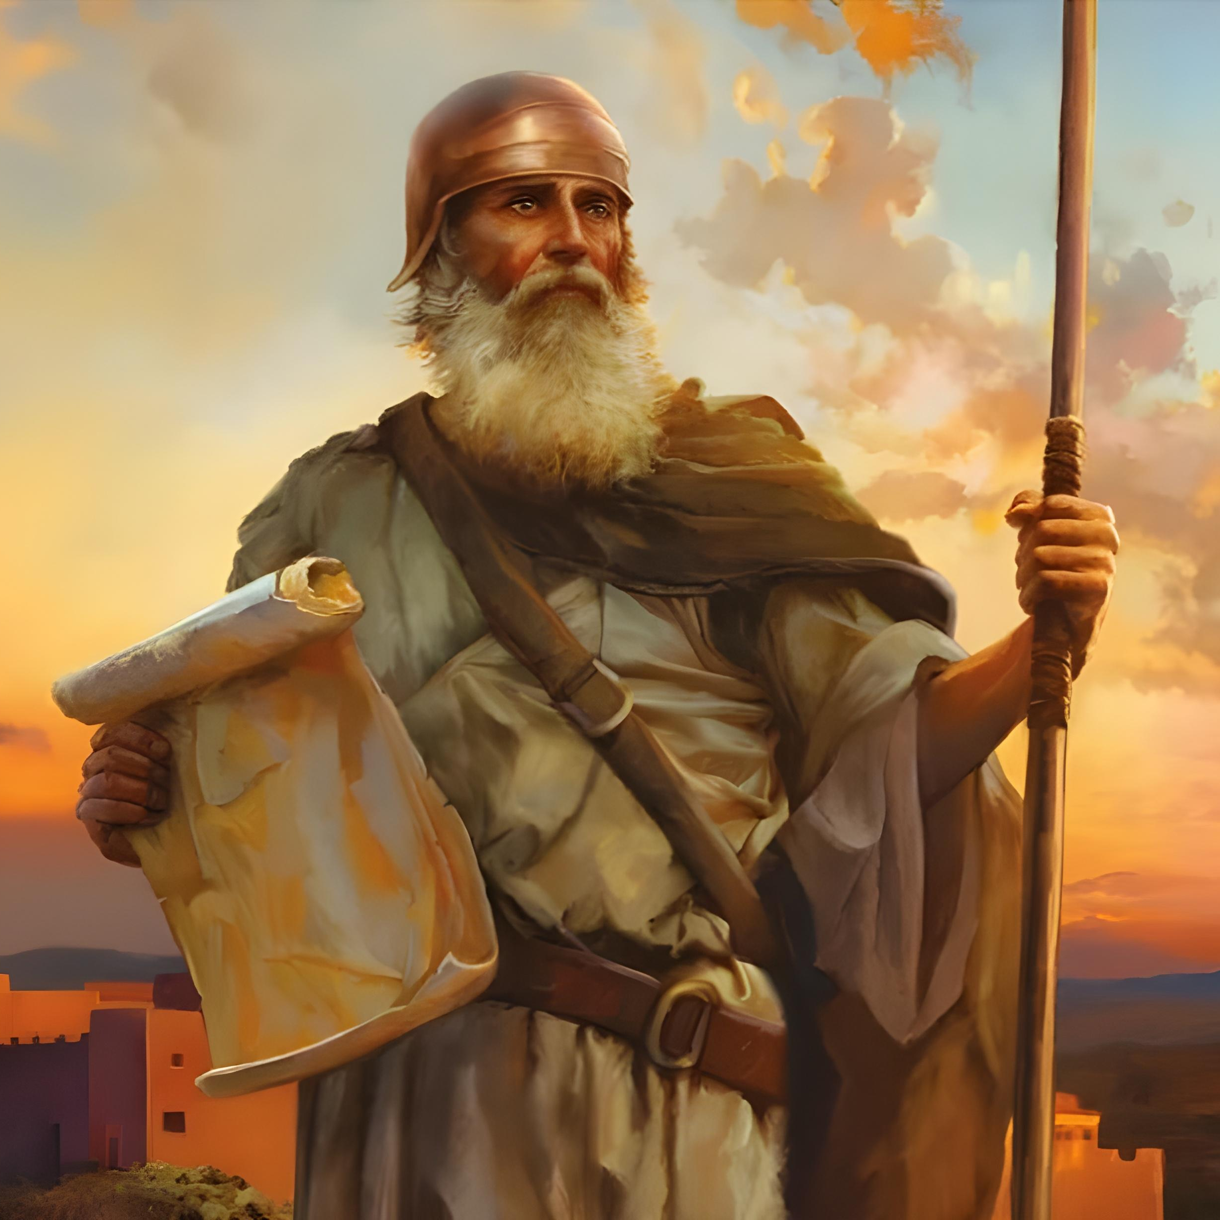
“Jen buď rozhodný a velmi udatný, bedlivě plň vše, co je v zákoně, který ti přikázal Mojžíš, můj služebník. Neodchyluj se od něho napravo ani nalevo; tak budeš jednat prozíravě všude, kam půjdeš” Jozue 1,7

Slide 2
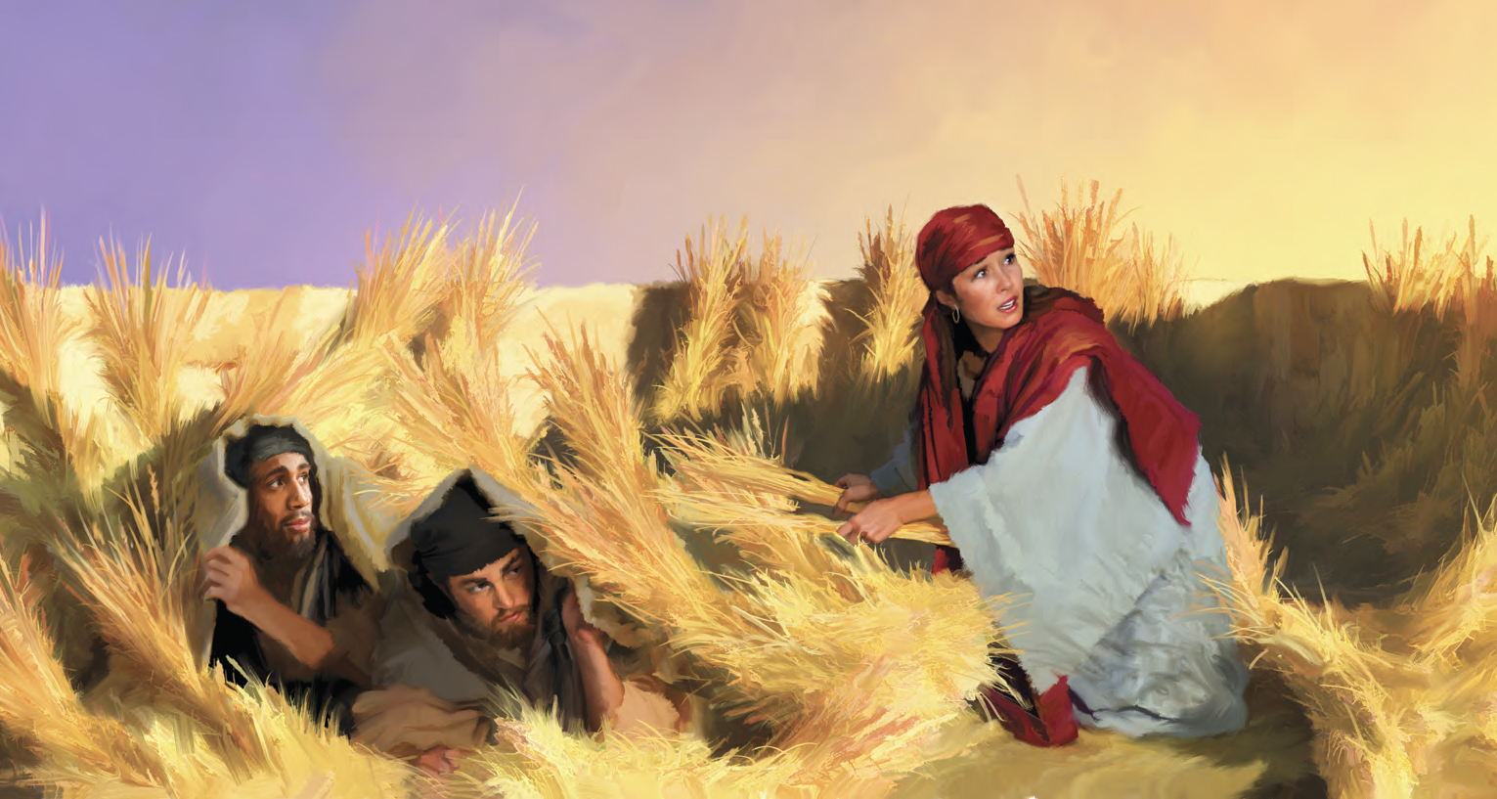
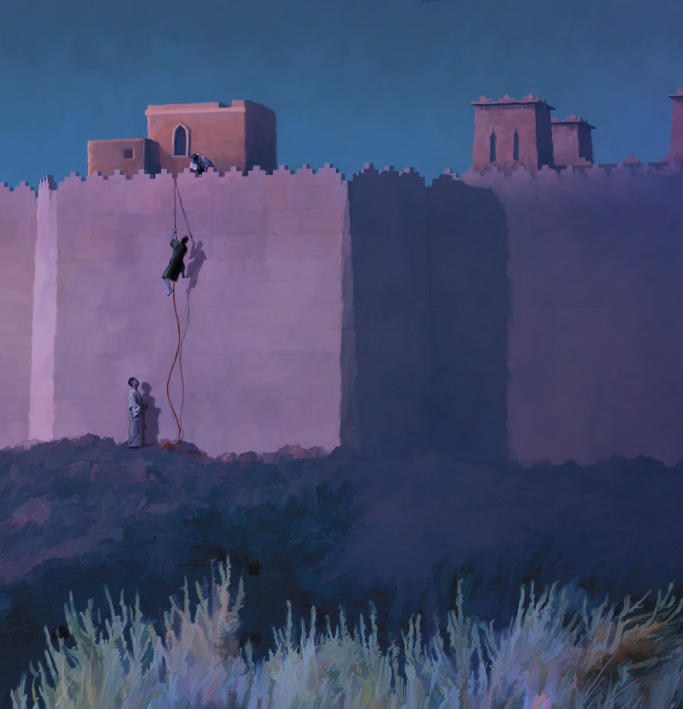
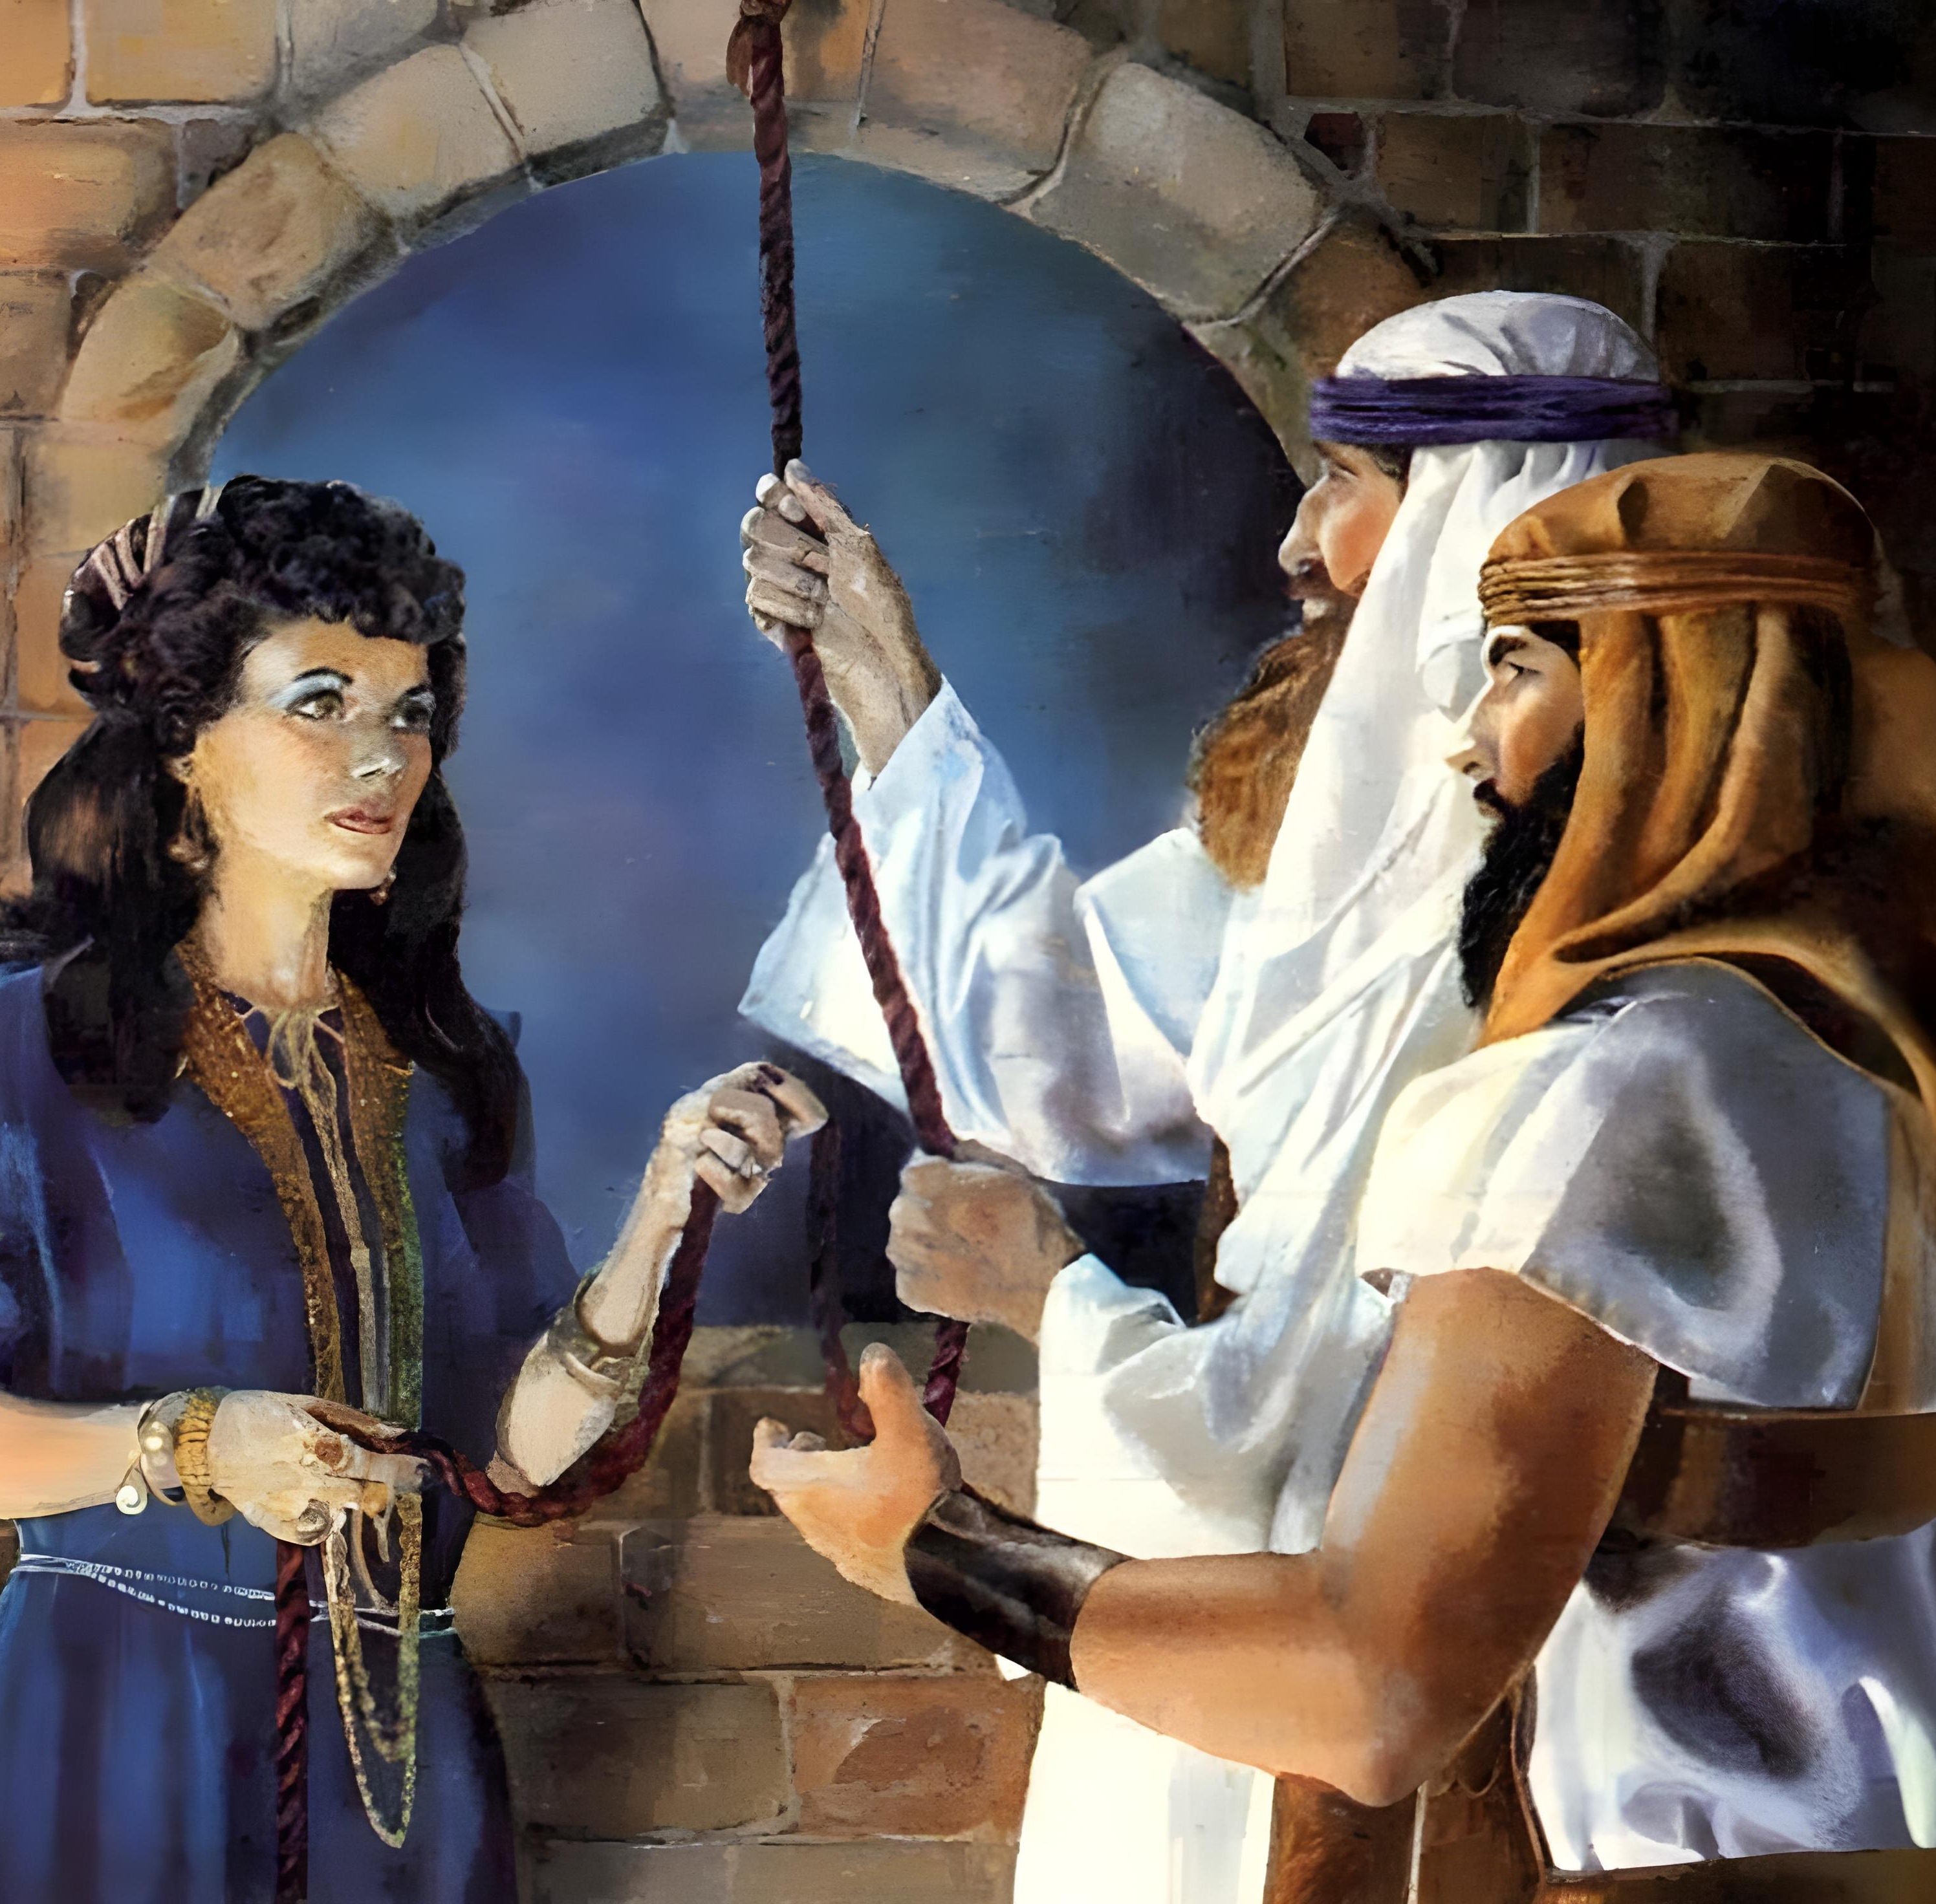
“Nevěstka Rachab věřila, a proto přátelsky přijala vyzvědače a nezahnula s nevěřícími”
(list Židům 11,31)

Slide 3
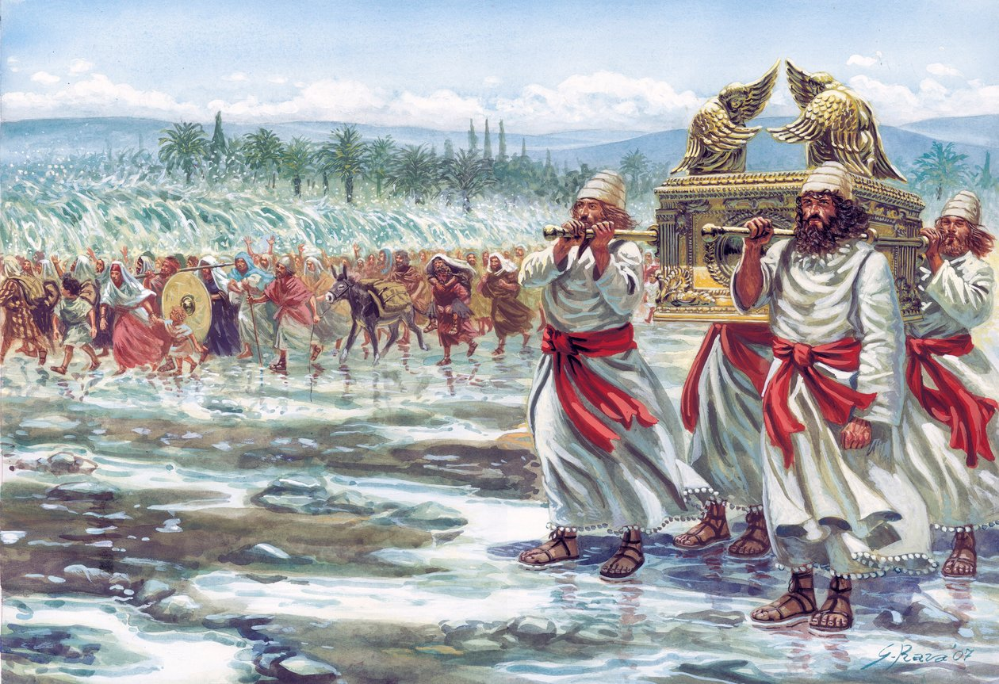
“Hospodin, váš Bůh, vysušil před vámi vody Jordánu, dokud jste nepřešli, jako to učinil Hospodin, váš Bůh, s Rákosovým mořem, které před vámi vysušil, dokud jste nepřešli, aby poznaly všechny národy země, jak mocná je ruka Hospodinova, a abyste se báli Hospodina, svého Boha, po všechny dny”
Jozue 4,23.24

Slide 4
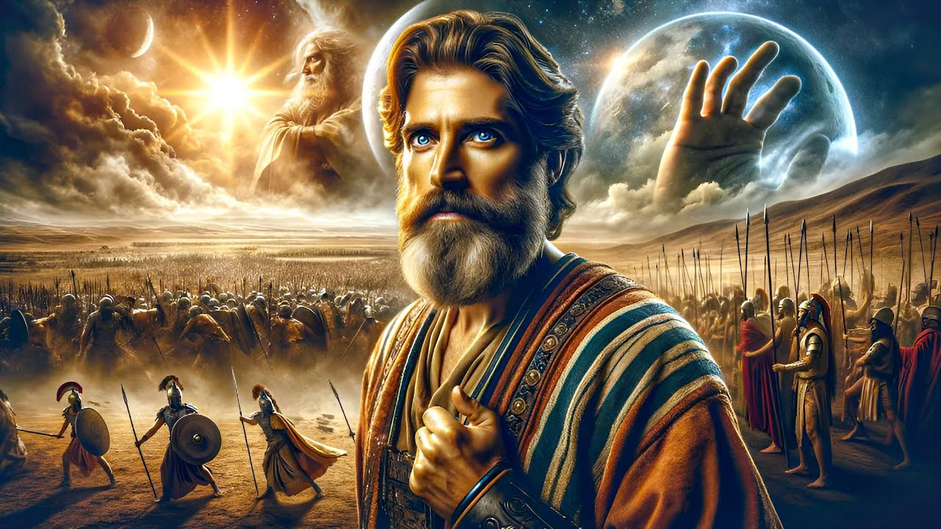
“Nikdy předtím ani potom nebylo dne, jako byl onen, aby Hospodin tak vyslyšel něčí hlas, neboť Hospodin bojoval za Izraele”
Jozue 10,14

Slide 5
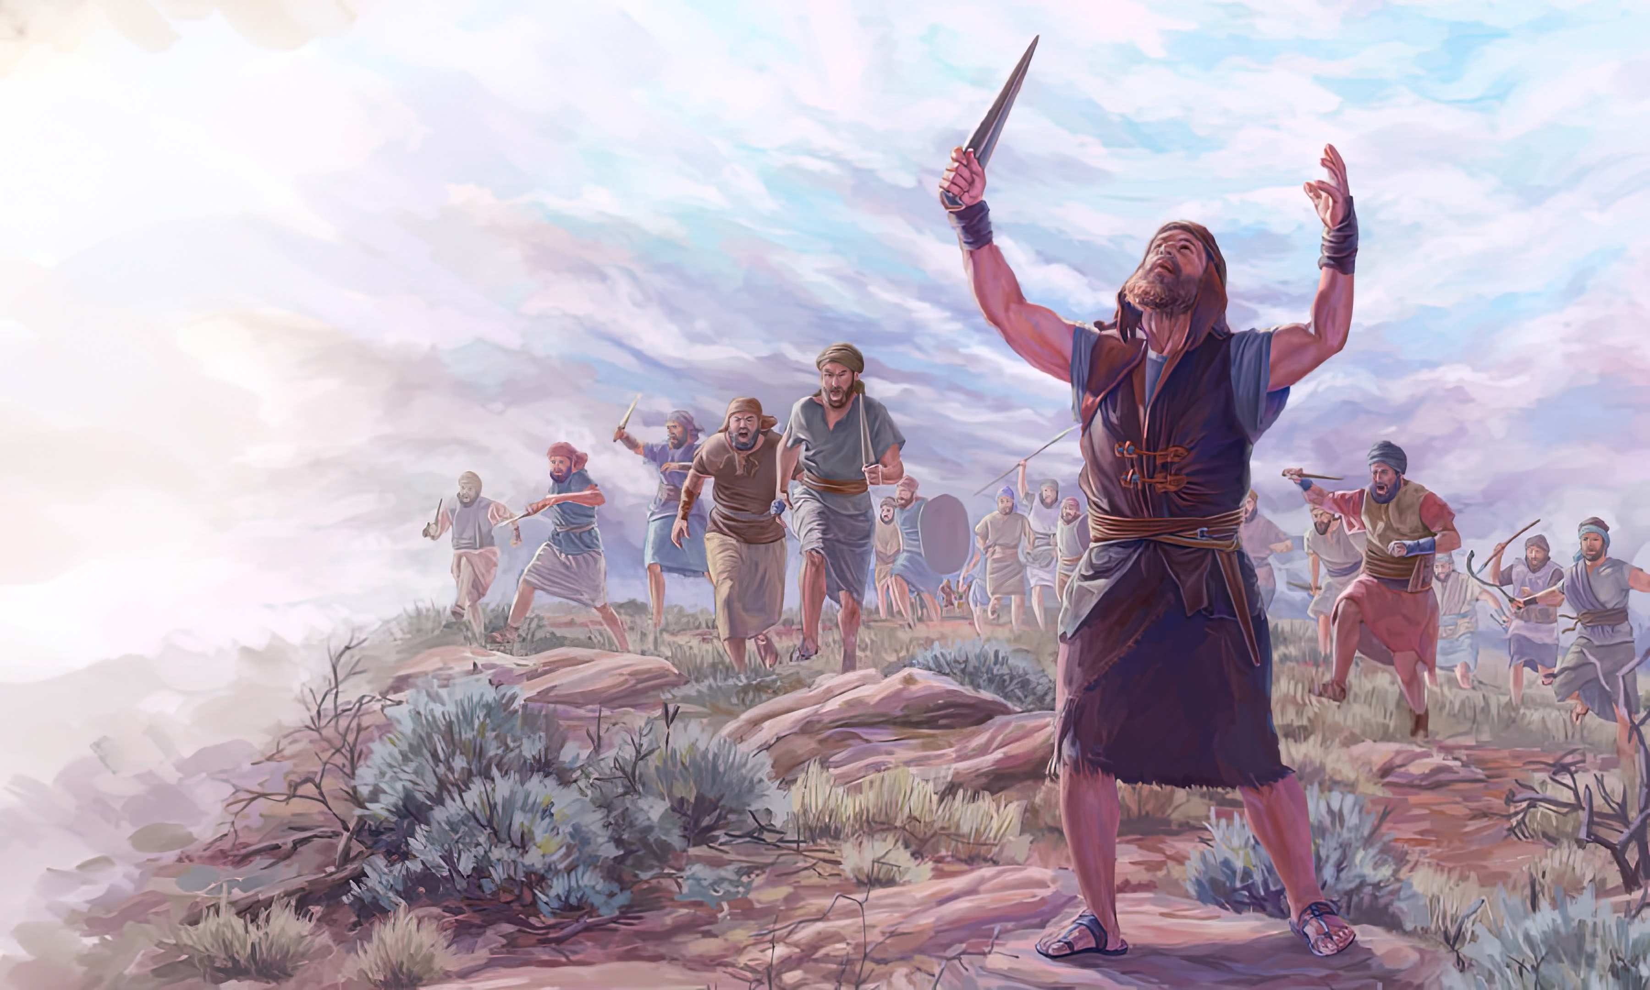
“Tak se zmocnil Jozue jedním rázem všech těchto králů a jejich zemí, neboť Hospodin, Bůh Izraele, bojoval za Izraele”
Jozue 10,42

Slide 6


“Já Hospodin zpytuji srdce a zkoumám ledví, já každému splatím podle jeho cesty, podle ovoce jeho skutků”
Jeremiáš 17,10

Slide 7



“Hledejte především jeho království a spravedlnost, a všechny tyto věci vám budou přidány”
Matouš 6,33

Slide 8
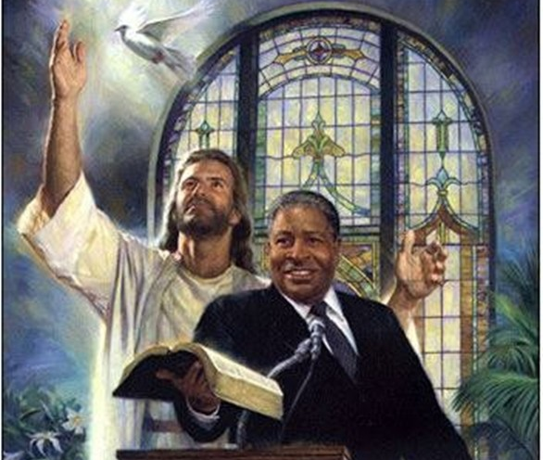
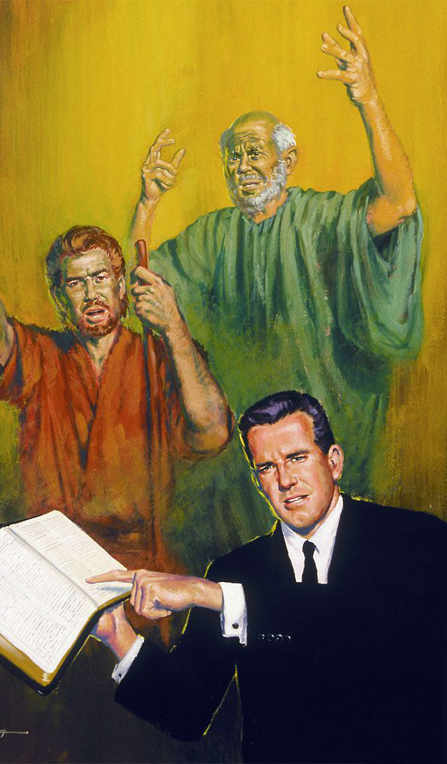

“Mějte na paměti ty, kteří vás vedli a kázali vám slovo Boží. Myslete na to, jak dovršili svůj život, a následujte je ve víře”
(list Židům 13,7)

Slide 9
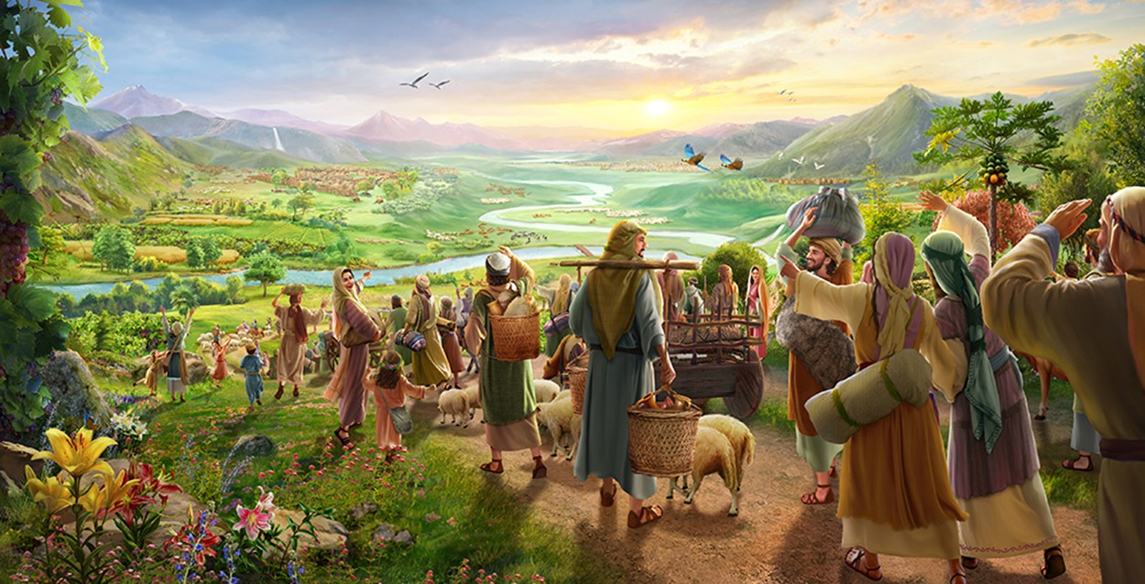
“Navraťte se do pevnosti, vězňové, jimž naděje vchází. Dnes to oznamuji znovu: Všechno ti nahradím dvojnásobně” (Zachariáš 9,12)

Slide 10
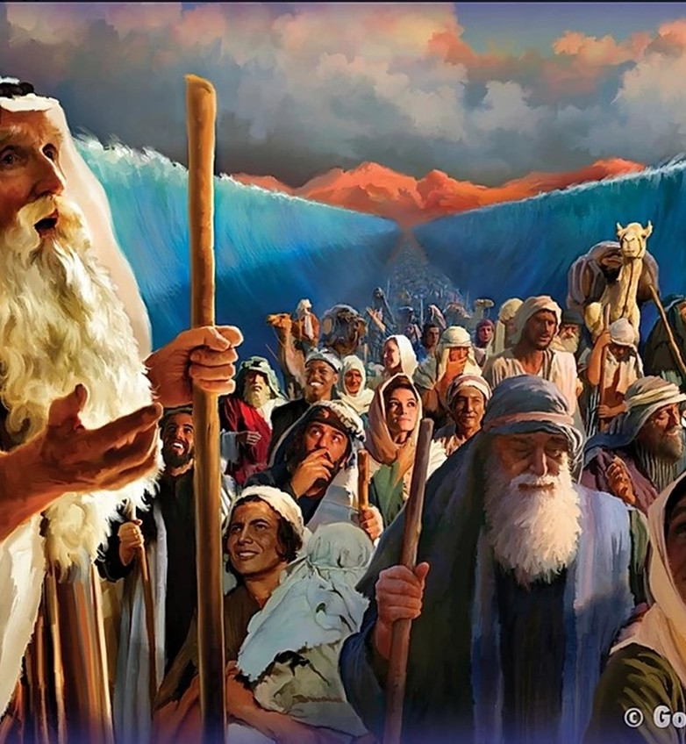
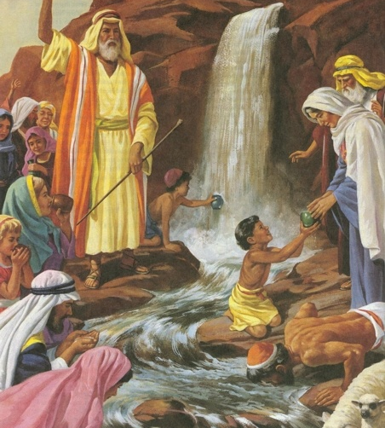
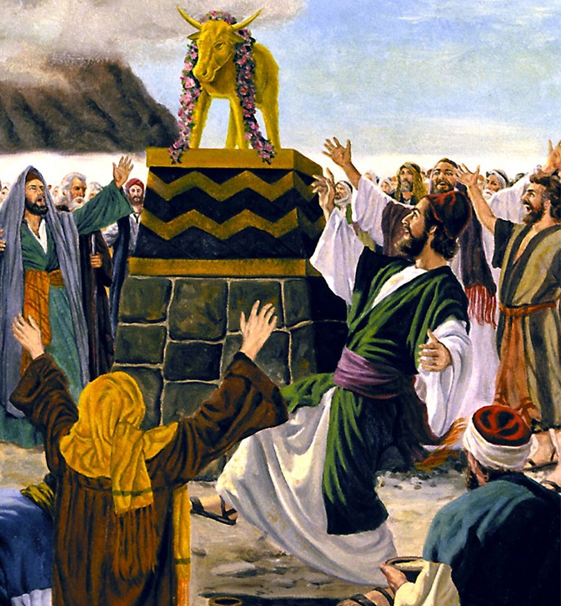
“To, co se jim stalo, je výstražný obraz a bylo to napsáno k napomenutí nám, které zastihl přelom věků” (1. list Korintským 10,11)

Slide 11
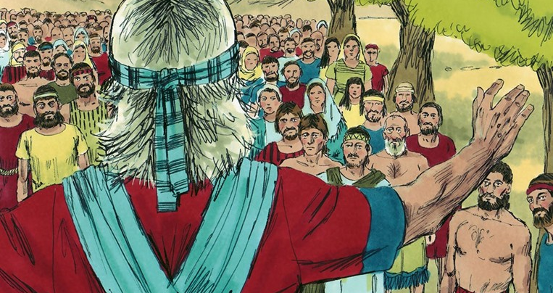
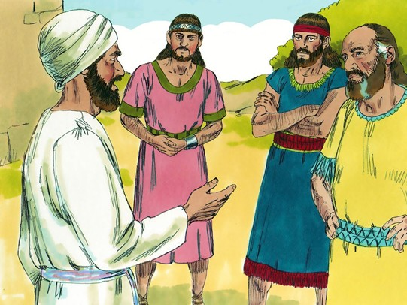
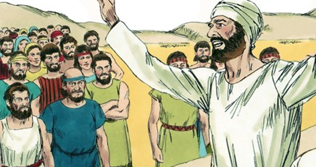
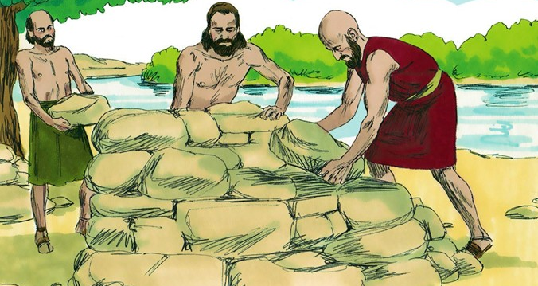
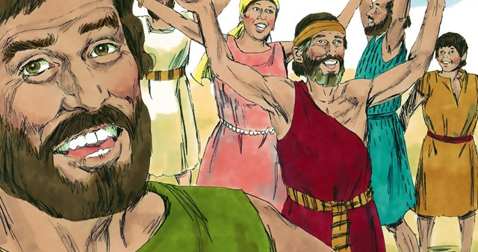
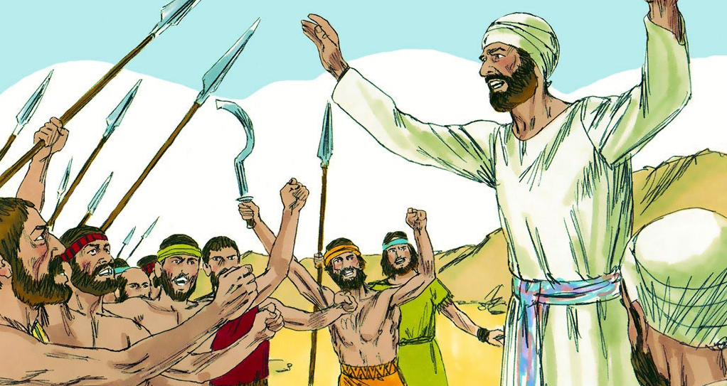
“Vlídná odpověď odvrací rozhořčení, kdežto slovo, které ubližuje, popouzí k hněvu” (Přísloví 15,1)

Slide 12
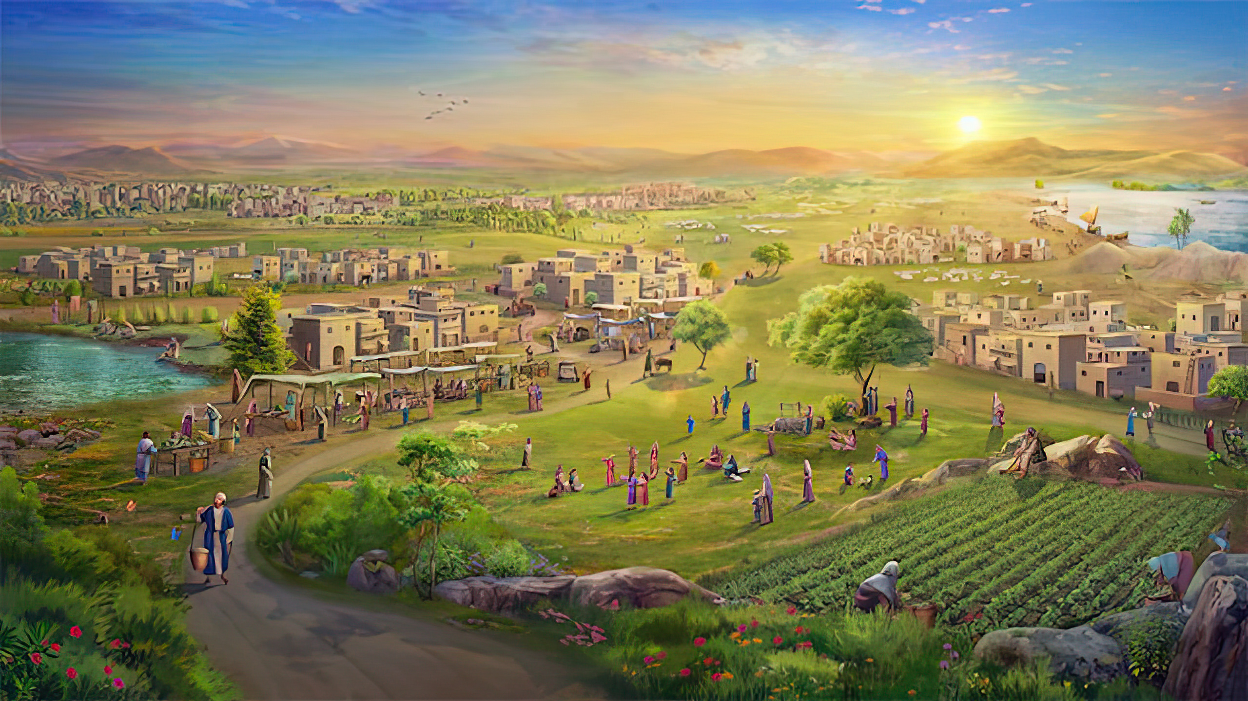
“Ani jedno ze všech dobrých slov, která Hospodin mluvil k domu izraelskému, nezapadlo: všechno se uskutečnilo” (Jozue 21,45)

Slide 13
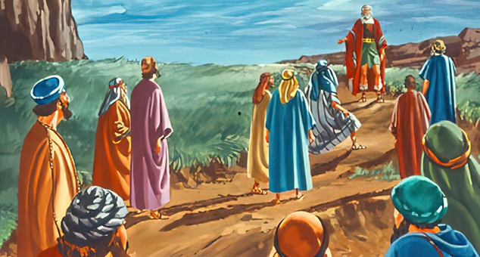
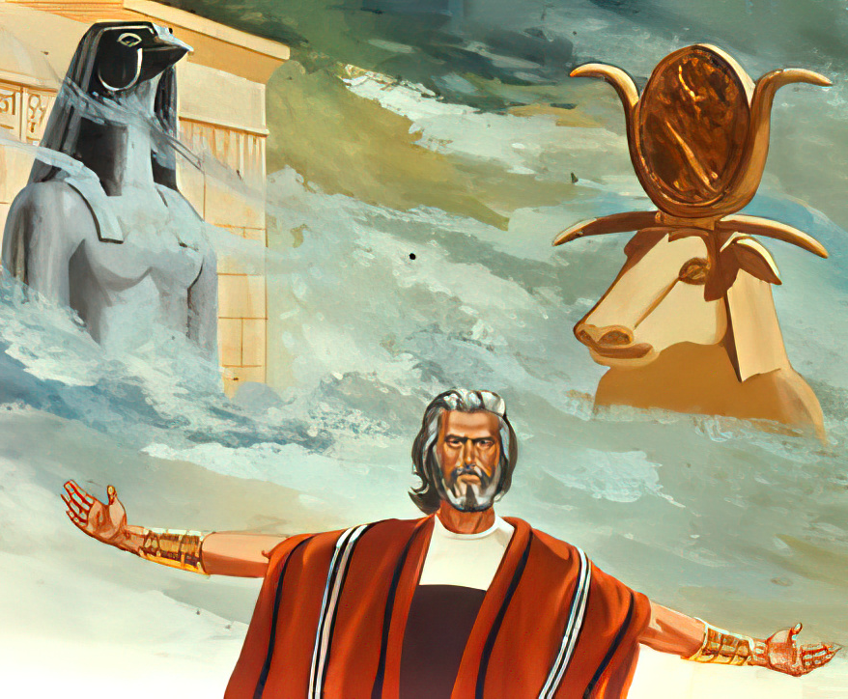
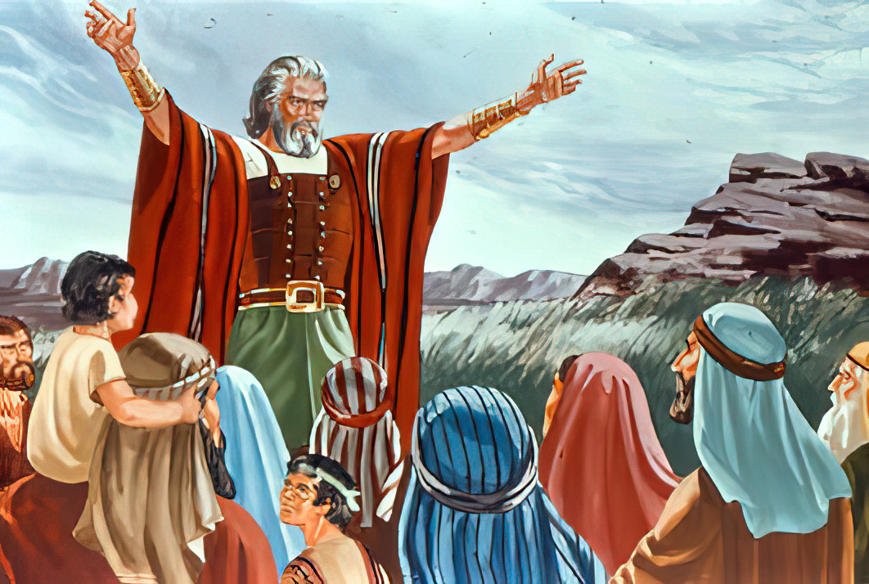
“Jestliže se vám zdá, že sloužit Hospodinu je zlé, vyvolte si dnes, komu chcete sloužit […] Já a můj dům budeme sloužit Hospodinu”
(Jozue 24,15)

